Slide 1
Escucha, pueblo mío, y hablaré; Oh Israel, testificaré contra ti. Yo soy Dios, tu Dios.
Salmos 50:7
Notes:
Dios le diga a Israel que no está complacido con ellos
Les recuerda que él es Dios, su Dios
Esta afirmación es la raíz del problema
Han olvidado quién es Dios

Slide 2
¡Fíjate, pues, en esto, tú que te olvidas de Dios, no sea que yo te despedace, y no haya quien te libre!
Salmos 50:22
Problema principal
  Se olvidaron de Dios

Slide 3
No te reprendo por tus sacrificios; tus holocaustos están continuamente delante de mí. No aceptaré un toro de tu casa ni cabras de tus rediles.
Salmos 50:8-9
El problema no era con los sacrificios que estaban haciendo
  Estaban haciendo los "trabajos" requeridos
Pero Dios no iba a aceptar sus sacrificios
¿Por qué?

Slide 4
Porque mía es toda bestia del bosque, el ganado de mil colinas. Conozco todas las aves de las colinas, y todo lo que se mueve en el campo es mío. Si tuviera hambre, no te lo diría, porque el mundo y su plenitud son míos. ¿Como carne de toros o bebo sangre de cabras?
Salmos 50:10-13
El primer problema fue su actitud
Pensaron que estaban haciendo algo por Dios
  Dios deja en claro que no lo fueron
  Todo lo sacrificado era suyo para empezar, no necesitaba los sacrificios, los israelitas sí

Slide 5
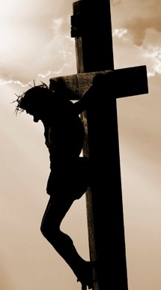
Porque por gracia sois salvos por medio de la fe. Y esto no es obra tuya; es el don de Dios, no el resultado de las obras, para que nadie se gloríe.
Efesios 2:8-9

Slide 6
Pero a los impíos Dios les dice: ¿Qué derecho tienes de recitar mis estatutos o de tomar mi pacto en tus labios? Porque odiáis la disciplina, y dejáis atrás mis palabras. Si ves a un ladrón, te agradas de él, y te relacionas con los adúlteros. Das rienda suelta a tu boca para el mal, y tu lengua trama el engaño.
Salmos 50:16-19
Su segundo problema era que no estaban viviendo vidas rectas.
  Odiaba la disciplina: no cambiaría
  Permitió que se aprovecharan de otros
  Se mantuvo en compañía de adúlteros
  Eran mentirosos

Slide 7
Te sientas y hablas contra tu hermano; calumnias al hijo de tu propia madre. Estas cosas has hecho, y yo he callado; pensabas que yo era como tú. Pero ahora te reprendo y te presento la acusación.
Salmos 50:20-21
  Trajo falso testimonio
  Calumnió a otros
  Pensaron que son como Dios.

Slide 8
¡Fíjate, pues, en esto, tú que te olvidas de Dios, no sea que yo te despedace, y no haya quien te libre! El que ofrece acción de gracias como sacrificio me glorifica; ¡Al que ordena su camino rectamente le mostraré la salvación de Dios!
Salmos 50:22-23
Mantén a Dios en mente
Gracias a Dios por todo
Camine correctamente

Slide 9
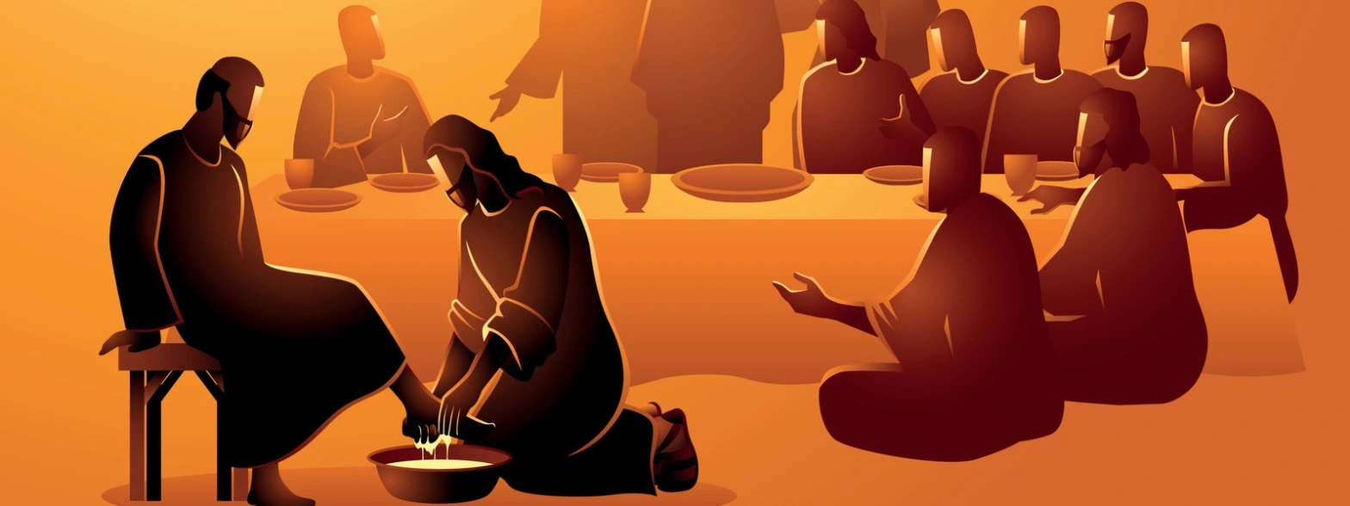
Lo que Dios quiere de nosotros
Agradecimiento – Salmo 100:2-5
Amor y conocimiento de él - Oseas 6:6
Un corazón humilde – Salmo 51:17
Misericordia – Mateo 9:13
Escucha y obediencia – I Samuel 15:22
Reconocimiento, alabanza, cuidado de los demás – Hebreos 13:15-16
Notes:
Salmo 100:2-5 - ¡Servid a Jehová con alegría! ¡Ven a su presencia cantando! ¡Sabed que el Señor es Dios! Él es quien nos hizo, y nosotros somos suyos; somos su pueblo y las ovejas de su prado. ¡Entrad por sus puertas con acción de gracias, y por sus atrios con alabanza! Dadle gracias; ¡Bendito sea su nombre! Porque el Señor es bueno; Su misericordia es eterna, y su fidelidad por todas las generaciones.
Oseas 6:6 - Porque yo quiero misericordia, y no sacrificios, el conocimiento de Dios más que holocaustos.
Salmo 51:17 - Los sacrificios de Dios son espíritu quebrantado; un corazón quebrantado y contrito, oh Dios, no despreciarás.
Mateo 9:13 - Ve y aprende lo que significa: Misericordia quiero, y no sacrificio. Porque no he venido a llamar a justos, sino a pecadores".
I Samuel 15:22 - Y Samuel dijo: ¿Se deleita Jehová tanto en holocaustos y sacrificios, como en obedecer la voz de Jehová? He aquí, obedecer es mejor que el sacrificio, y escuchar que la grosura de los carneros.
Hebreos 13:15-16 - Por medio de él, pues, ofrezcamos continuamente sacrificio de alabanza a Dios, es decir, fruto de labios que reconocen su nombre. No descuiden hacer el bien y compartir lo que tienen, porque tales sacrificios agradan a Dios.

Slide 10
Esto es bueno, y es agradable a los ojos de Dios nuestro Salvador, quien desea que todas las personas sean salvas y vengan al conocimiento de la verdad. Porque hay un solo Dios, y un solo mediador entre Dios y los hombres, Jesucristo hombre, el cual se dio a sí mismo en rescate por todos, que es el testimonio dado a su debido tiempo.
I Timoteo 2:3-6

